Slide 1
Giriş/Çıkış Sistemleri (I/O Systems)
Dr. Cengiz Güngör

Slide 2
Konular
Giriş
G/Ç donanımı
G/Ç arayüz uygulaması
G/Ç isteklerinin donanımsal işlemlere dönüştürülmesi
Performans

Slide 3
Giriş
Bir bilgisayarın iki temel işlevi vardır:
Girdi/Çıktı yönetimi ve
İşletim (Processing).
İşletim sisteminin I/O bileşenleri üzerindeki rolü;
I/O cihazlarını denetlemek ve
I/O işlemlerini yürütmektir.
I/O cihazları, işlevleri, hızları, kontrol yöntemleri açısından farklılık gösterir.

Slide 4
Giriş
I/O cihaz teknolojisinde artan standartlaşma ile birlikte I/O cihazlarında gelişme hızlanmıştır.
2010’da 2TB disk lüks iken bugün >15TB disk var.
I/O cihazlarındaki çeşitlilik artarken yeni donanım ve yazılım tekniklerine ihtiyaç duyulmaktadır.
SSD var, NV SSD var.
Temel I/O donanım bileşenleri, port’lar, bus’lar ve cihaz denetleyicileridir.
İşletim sistemi kernel’ı, cihaz sürücülerini kullanacak şekilde yapılandırılır.

Slide 5
Konular
Giriş
G/Ç donanımı
G/Ç arayüz uygulaması
G/Ç isteklerinin donanımsal işlemlere dönüştürülmesi
Performans

Slide 6
G/Ç donanımı
Bilgisayar çok farklı türdeki cihazla çalışabilir.
Bu cihazlar;
Depolama cihazları (disk, teyp),
Haberleşme cihazları (ağ bağlantısı, Bluetooth),
Kullanıcı arayüz cihazları (klavye, mouse, ekran, ses giriş/çıkış) olabilir.

Slide 7
G/Ç donanımı
Farklı kullanım ortamlarında, girişler/çıkışlar ve kullanılan I/O cihazları farklı olabilir.
Örneğin; Uçak kontrol bilgisayarında pedal, joystick kullanılır.
Bir cihaz, bilgisayara kablo veya hava aracılığıyla sinyal göndererek haberleşir.
Bir cihaz, bilgisayarla bağlantı noktası (port) aracılığıyla haberleşir.
Cihazların paylaşarak kullandığı iletim yollarına bus denir.
Bus’ların sinyalleşme yöntemleri, bant genişlikleri ve bağlantı yöntemleri birbirinden farklıdır.

Slide 8
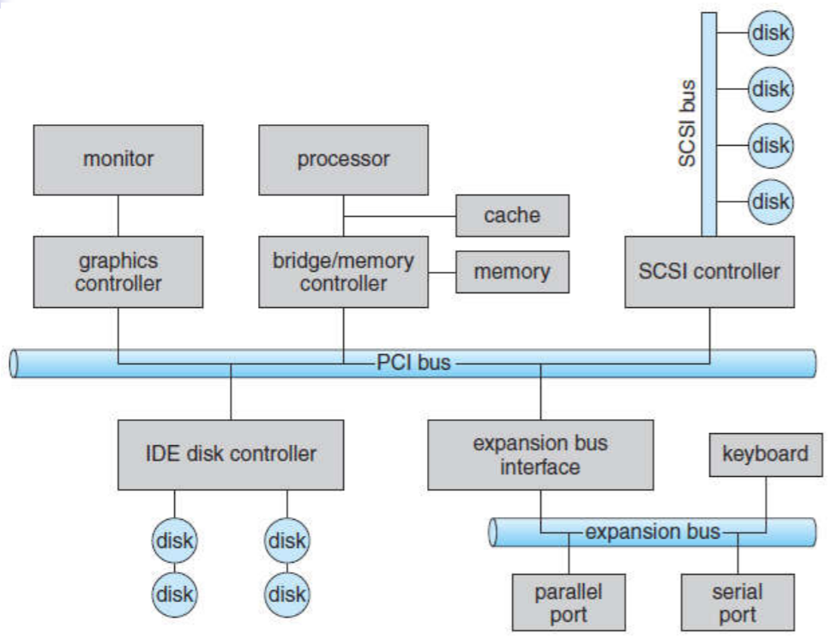
G/Ç donanımı

Slide 9
G/Ç donanımı
PCI (Peripheral Component Interconnection) bus,
CPU ve hafıza ile hızlı birimlerin bağlantısını sağlar.
PCIe (PCI Express) bus
Bu bus ile 16 GB/s hızında transfer yapılabilmektedir.
HyperTransport 3.1 bus
Bu bus ile 51 GB/s hızında transfer yapılabilmektedir.
Expansion bus,
Daha yavaş birimlerin (seri port, USB, klavye, mouse) bağlantısını sağlar.
SCSI (Small Computer System Interface) bus,
Disklerin SCSI denetleyiciye bağlantısını sağlar.

Slide 10
G/Ç donanımı
Bir denetleyici (controller), port, bus veya cihazla işlem yapan elektronik bileşendir.
IDE (Integrated Drive Electronics),
Harddisk, CD-ROM/DVD ara yüzüdür.
Seri port denetleyici basittir ve bir chip içerir.
SCSI denetleyici karmaşıktır ve ayrı board (host adapter) üzerindedir.
Bazı cihazların denetleyicileri kendi üzerindedir (disk sürücü).
Disk denetleyicileri, kendi mikrokodlarına ve işlemcilerine sahiptir.

Slide 11
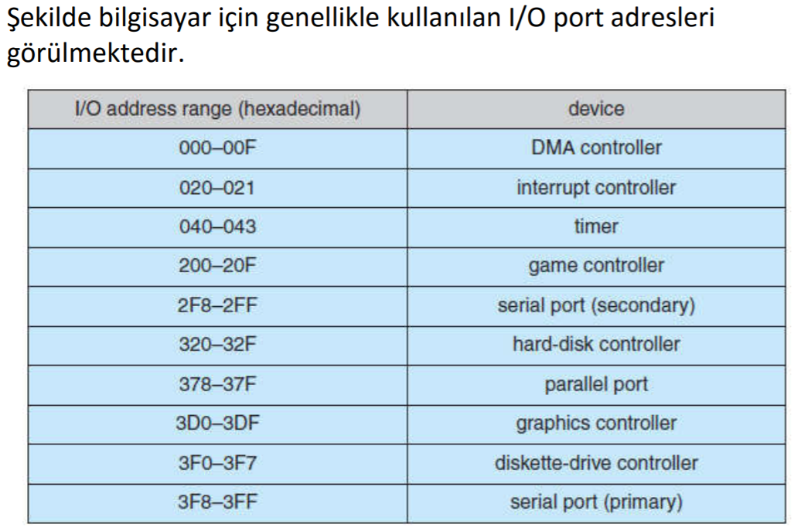
G/Ç donanımı

Slide 12
G/Ç donanımı
Bir I/O port genellikle 4 register’dan oluşur:
Data-in register: Host tarafından giriş almak için okunur.
Data-out register: Host tarafından çıkış göndermek için yazılır.
Status register: Cihazın durumunu bildiren bitlere sahiptir.
Control register: Cihazın başlatılması veya çalışma durumunun değiştirilmesi için kullanılır.
Seri port için -> parity bit, word length, full/half duplex, transfer hızı.
Data register’ları genellikle 1-4 byte boyutundadır.

Slide 13
G/Ç donanımı
Bazı denetleyiciler FIFO yapısına sahip chip’ler kullanarak veri tutarlar.
FIFO chip’ler burst data’yı tutmak için faydalıdır.
CPU ile I/O cihazı arasındaki haberleşme polling veya interrupt yöntemi ile yapılabilir.
Devam slaytlarda bunları göreceğiz.

Slide 14
G/Ç donanımı
CPU ile I/O cihazı arasındaki haberleşme iki şekilde yapılabilir:
Her denetleyici veri yazmak ve okumak için bir grup register’a sahiptir.
Bilgisayar I/O cihazıyla iletişim yapmak için bu register’ları kullanır.
Özel I/O komutları ile register’lara erişilebilir.
Başka bir yöntemde ise, cihaz denetleyici register ’ları işlemcinin adres aralığına eşleştirilir (memory-mapped I/O).
Memory-mapped I/O yönteminde, CPU fiziksel hafızada cihazın register’ları ile eşleştirilen adreslerden okuma ve yazma yapar.
Bazı sistemler bu iki yöntemi de kullanabilir.

Slide 15
G/Ç donanımı
Polling
Host ile controller arasındaki protokol çok karmaşıktır, ancak handshaking işlemi basittir.
Host ile controller arasındaki ilişki producer-cunsomer şeklinde modellenebilir.
Controller kendi durumunu status register ile gösterir.
Controller meşgul ise busy bit’i set (1) eder
Boş ise clear (0) yapar.
Host, command register içindeki command-ready bit ile controller’a komut gönderdiğini iletir.
Controller, sürekli command register’ı kontrol eder ve gelen komutun işlemini gerçekleştirir.

Slide 16
G/Ç donanımı
Polling
Aşağıda host bir port aracılığıyla controller’a çıkış göndermektedir:
1. Host, status register’daki busy bit’i clear yapılıncaya kadar okuyarak bekler.
2. Host, command register’daki write bit’i set eder, bir byte’ı data-out register’ına yazar.
3. Host, command-ready bit’i set eder.
4. Controller, command-ready bit’in set edildiğini görür ve busy bit’i set eder.
5. Controller, command register’ı okur ve write komutu olduğunu görür.
6. Controller, data-out register’ını okur ve ilgili cihaza yazma işlemini yapar.
7. Controller, command-ready bit’ini clear yapar, status register’daki error bit’ini clear yapar (işlemin başarılı bittiğini gösterir) ve status regiser’daki busy bit’i clear yapar.
Yukarıdaki döngü her byte için sürekli tekrar eder.

Slide 17
G/Ç donanımı
Host’un busy bit’i sürekli kontrol etmesi busy-waiting veya polling diye adlandırılır.
Device controller ve cihaz çok hızlı ise yöntem uygulanabilirdir.
Eğer bekleme süresi artarsa, host başka bir göreve geçiş yapar.
Çoğu bilgisayar mimarisinde bir cihazın durumunun sorgulanması (poll) 3 işlem ile tamamlanır.
Cihaz register’ının okunması
Durum bitinin mantıksal işlemi (AND)
Branch if not zero (busy bit 1 ise döngü tekrar eder.)
Bazı cihazlarda hızlı dönüş yapılmazsa veri kaybolur (seri port, klavye).
Sıklıkla meşgul olan cihazlarda polling etkin yöntem değildir

Slide 18
G/Ç donanımı
Interrupt
CPU donanımı bir bitlik interrupt-request line’a sahiptir.
CPU, işlettiği her komuttan sonra interrupt bit’ini kontrol eder.
CPU interrupt algıladığı anda, sürecin durumunu saklar ve interrupthandler routine’e geçer.
Interrupt-handler routine hafızada sabit bir adrese sahiptir.
Tek kullanıcılı bilgisayarlar bile saniyede yüzlerce interrupt yönetirken, sunucu sistemleri saniyede yüzbinlerce interrupt yönetir.

Slide 19
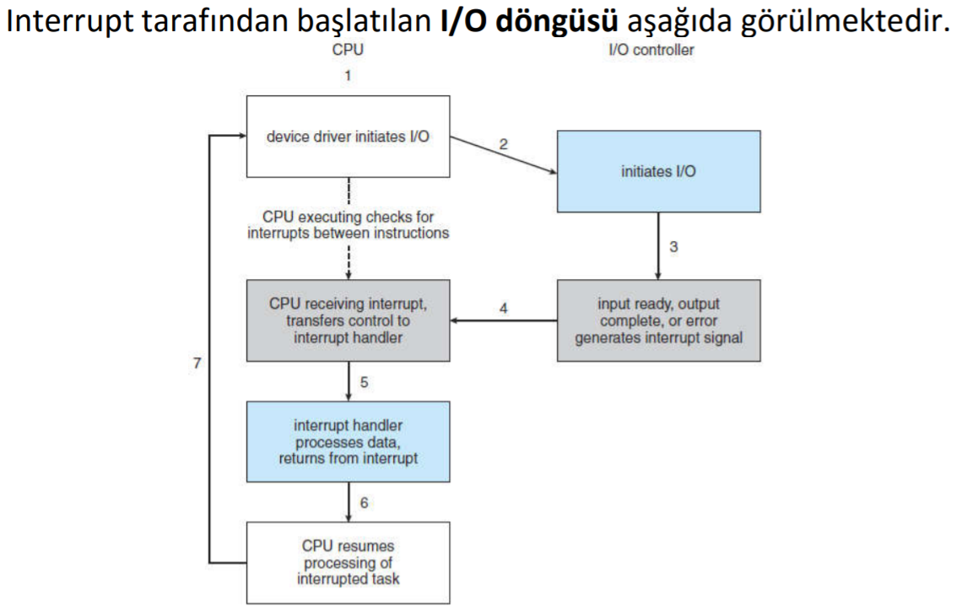
G/Ç donanımı

Slide 20
G/Ç donanımı
Interrupt
CPU’lar genellikle nonmaskable ve maskable olarak iki tür interrupt’a sahiptir.
Nonmaskable interrupt’lar geldiğinde engellenemez (hafıza hatası).
Maskable interrupt’lar CPU tarafından kapatılabilir (program hatası).
Interrupt mekanizması bir adres (numara) kabul eder ve interrupthandling routine’i seçer.
Tüm adresler interrupt vektör tablosunda saklanır.

Slide 21
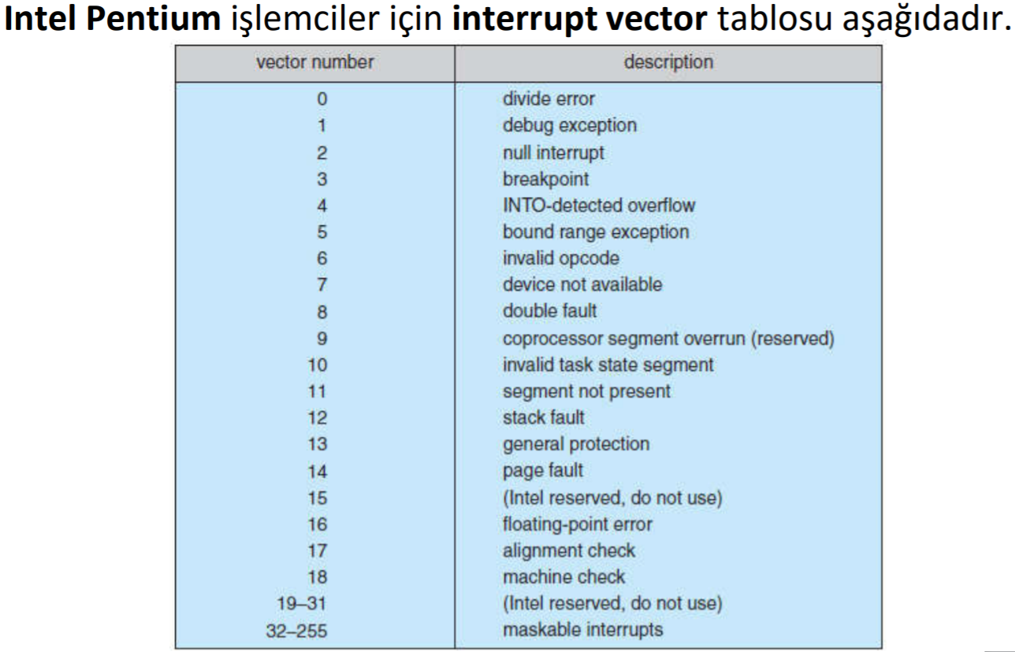
G/Ç donanımı

Slide 22
G/Ç donanımı
Interrupt
0-31 arasındaki olaylar nonmaskable tanımlanmıştır ve hata sinyalleri için kullanılır.
32-255 arasındaki olaylar maskable tanımlanmıştır ve cihazların ürettiği hatalar için kullanılır.
Interrupt mekanizması önceliklendirme için de kullanılabilir.
Yüksek öncelikli bir interrupt geldiğinde düşük öncelikli interrupt çalışıyorsa kesilir.
Interrupt’lar sıfıra bölme hatası gibi çok farklı istisnaların (exception) yönetiminde de kullanılmaktadır.

Slide 23
G/Ç donanımı
Direct memory access
Büyük boyutta veri transfer eden cihazlarda, genel amaçlı mikroişlemciyi kullanmak etkin çözüm değildir.
Genel amaçlı mikroişlemci, controller register’ı aracılığıyla her byte’ı ayrı aktarır (programmed I/O, PIO).
Çoğu bilgisayar bu tür veri aktarımları için özel amaçlı işlemci (direct memory-acces, DMA) kullanır.
Host, hafızaya DMA komut bloğunu yazarak DMA ile transferi başlatır.
Yazılan blok, kaynak pointer, hedef pointer ve aktarılacak byte sayısını içerir.
CPU tarafından komut bloğunun adresi DMA controller’a iletilir.
DMA controller, aktarımı memory bus üzerinden gerçekleştirir.

Slide 24
G/Ç donanımı
Direct memory access
DMA controller ile device controller (Örneğin: Bellek←→Disk) arasındaki el sıkışma (handshaking) DMA-request ve DMA-acknowledge bağlantılarıyla sağlanır:
Device controller, DMA-request sinyali ile istek iletir.
DMA-controller,
Memory bus’ın kullanımını alır,
Hafıza adresini memory adres bus’a yerleştirir,
DMA-acknowledge sinyalini gönderir.
Device controller,
DMA-acknowledge sinyalini alınca veri transferine başlar ve
DMA-request sinyalini kaldırır.
Veri aktarımı tamamlandığında, DMA controller tarafından CPU’ya interrupt iletilir.

Slide 25
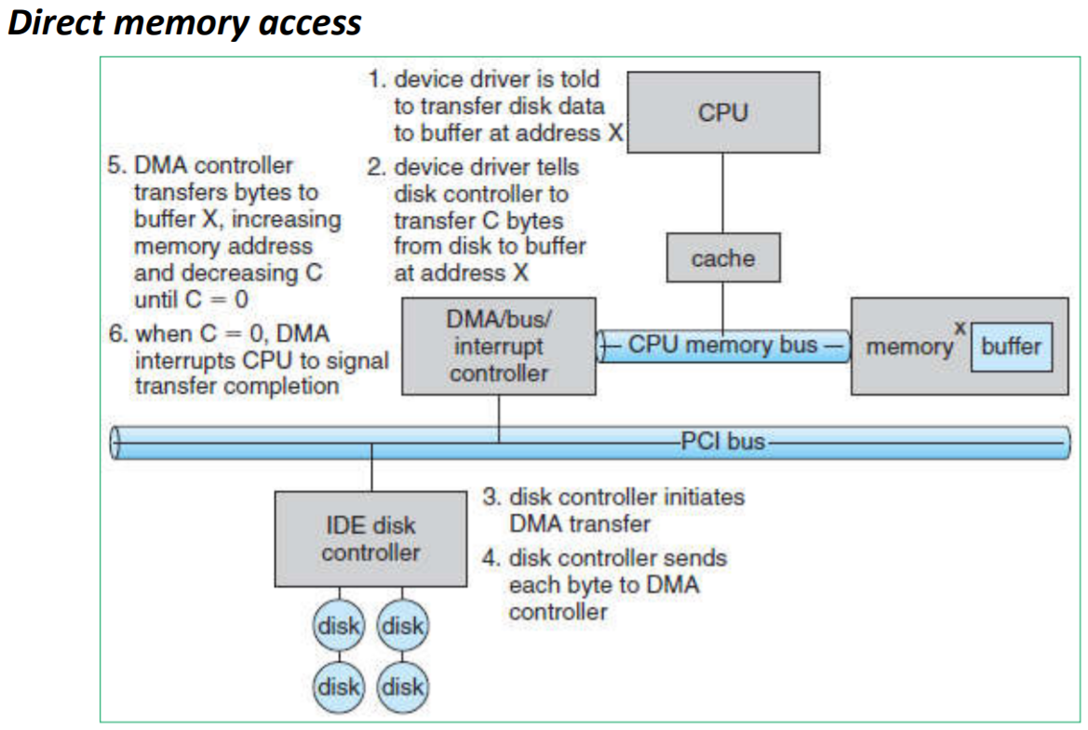
G/Ç donanımı

Slide 26
G/Ç donanımı
İşletim sisteminin G/Ç (veya I/O) donanım bileşenleri ve özellikleri:
Bus
Controller
I/O port ve register’lar
Host ve device controller arasında handshaking
Handshaking işleminin polling veya interrupt ile gerçekleştirilmesi
Büyük boyuttaki transferler için DMA controller kullanılması
İşletim sistemi çok farklı cihazlarla çalışabilecek şekilde tasarlanmalıdır.
İşletim sistemi, yeni cihazlarla işlem yapabilir olmalıdır.

Slide 27
Konular
Giriş
G/Ç donanımı
G/Ç arayüz uygulaması
G/Ç isteklerinin donanımsal işlemlere dönüştürülmesi
Performans

Slide 28
G/Ç arayüz uygulaması

